Slide 1

寻人启事
我是小蝌蚪，当我看到别的小动物们欢快地和自己的妈妈一起玩耍时，我多羡慕呀！可我不知道我的妈妈是谁？它在哪？听说咱们班的小朋友是最聪明的，请你们帮我找找妈妈吧！

Slide 2

34 小蝌蚪找妈妈

Slide 3

ā
yí
gǔ
huī
灰色
阿姨
打鼓
yíng
zhuī
dǐng
追赶
头顶
欢迎
pī
披着

Slide 4
灰色
阿姨
打鼓
欢迎
追赶
头顶
披着

Slide 5
灰
阿
鼓
姨
顶
披
追
迎

Slide 6
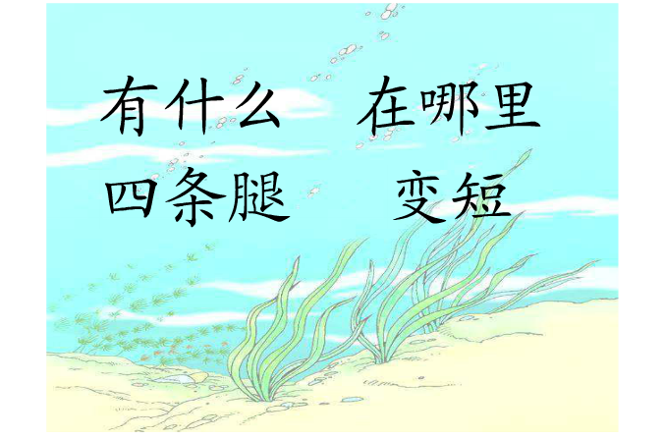

Slide 7

谁是认字小能手
现在
头顶
披着
黑灰色
你们都是认字小能手!
一条
鼓着
追上去
什么
变化
没有

Slide 8
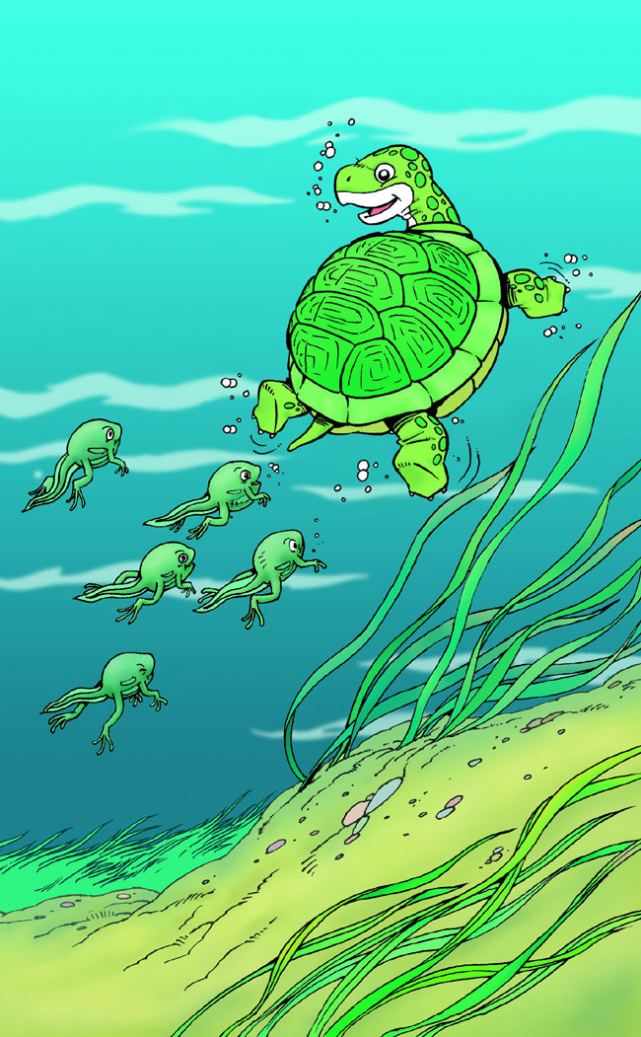
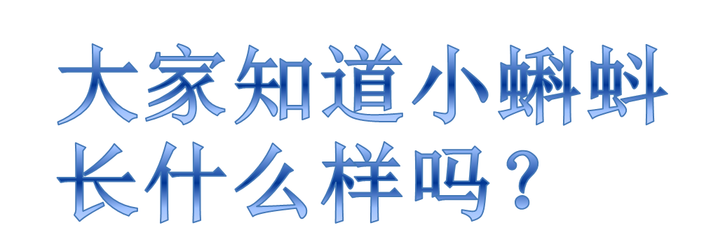

Slide 9
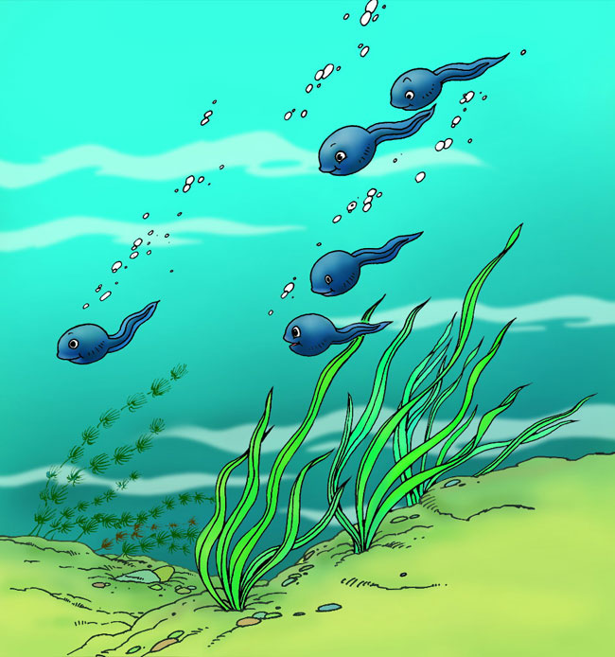

大大的脑袋
样子
黑 灰 色的身子
长长的尾巴

Slide 10
池塘里有一群小蝌蚪，大大的脑袋，黑灰色的身子，甩着长长的尾巴，快活地游来游去。

Slide 11
池塘里有一群小蝌蚪，大大的脑袋，黑灰色的身子，甩着长长的尾巴，快活地游来游去。
……快活地……
……游来游去 ……

Slide 12
齐读2—3自然段，用“———”画出小蝌蚪和动物们说的话。

Slide 13
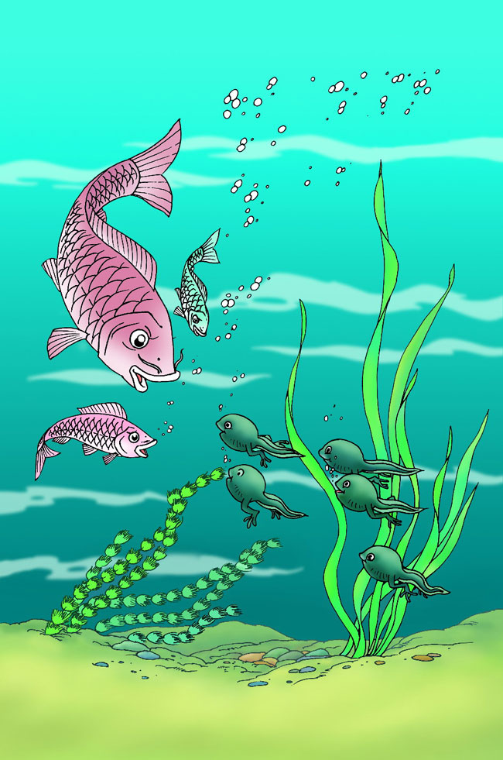
小蝌蚪游哇游，过了几天，长出两条后腿。他们看见鲤鱼妈妈在教小鲤鱼捕食，就迎上去，问：“鲤鱼阿姨，我们的妈妈在哪里？”鲤鱼妈妈说：“你们的妈妈四条腿，宽嘴巴。你们到那边去找吧！”

Slide 14
“鲤鱼阿姨，我们的妈妈在哪里？”
“你们的妈妈四条腿，宽嘴巴。你们到那边去找吧！”

Slide 15
小蝌蚪游哇游，过了几天，长出两条后腿。他们看见鲤鱼妈妈在教小鲤鱼捕食，就迎上去，问：“鲤鱼阿姨，我们的妈妈在哪里？”鲤鱼妈妈说：“你们的妈妈四条腿，宽嘴巴。你们到那边去找吧！”

Slide 16
小蝌蚪游哇游，过了几天，长出两条前腿。他们看见一只乌龟摆动着四条腿在水里游，连忙追上去，叫着：“妈妈，妈妈！”乌龟笑着说：“我不是你们的妈妈。你们的妈妈头顶上有两只大眼睛，披着绿衣裳。你们到那边去找吧！”

Slide 17
“妈妈，妈妈！”
“我不是你们的妈妈。你们的妈妈头顶上有两只大眼睛，披着绿衣裳。你们到那边去找吧！”

Slide 18
小蝌蚪游哇游，过了几天，长出两条前腿。他们看见一只乌龟摆动着四条腿在水里游，连忙追上去，叫着：“妈妈，妈妈！”乌龟笑着说：“我不是你们的妈妈。你们的妈妈头顶上有两只大眼睛，披着绿衣裳。你们到那边去找吧！”

Slide 19
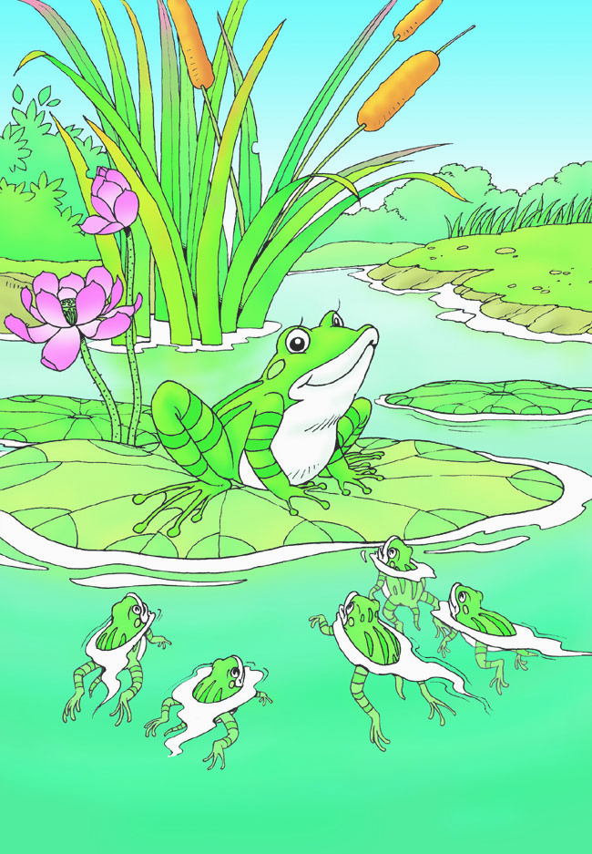
小蝌蚪游哇游，过了几天，尾巴变短了。他们游到荷花旁边，看见荷叶上蹲着一只大青蛙，披着碧绿的衣裳，露着雪白的肚皮，鼓着一对大眼睛。

Slide 20
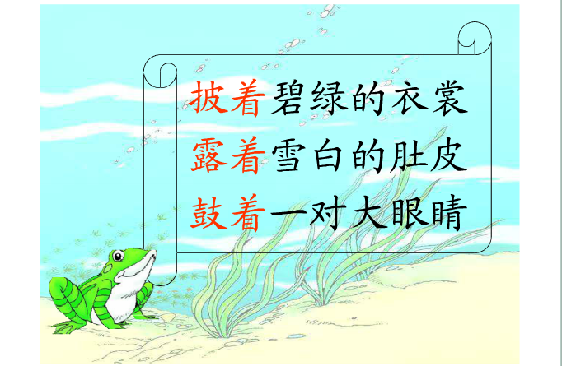

Slide 21
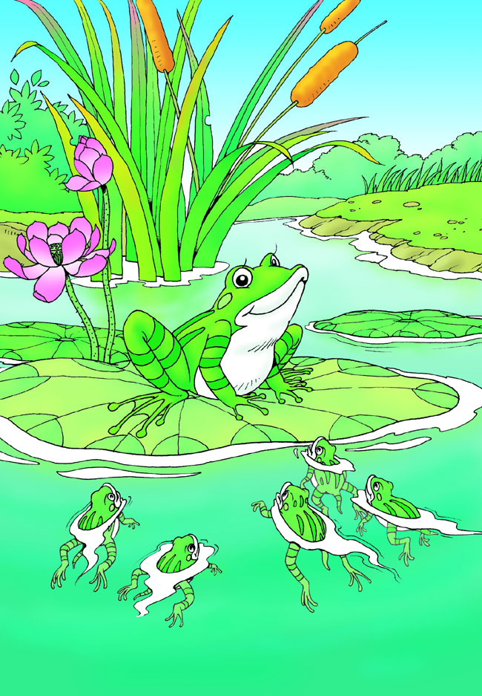
荷叶上蹲着一只大青蛙，披着碧绿的衣裳，露着雪白的肚皮，鼓着一对大眼睛。

Slide 22
小蝌蚪游哇游，过了几天，尾巴变短了。他们游到荷花旁边，看见荷叶上蹲着一只大青蛙，披着碧绿的衣裳，露着雪白的肚皮，鼓着一对大眼睛。

Slide 23
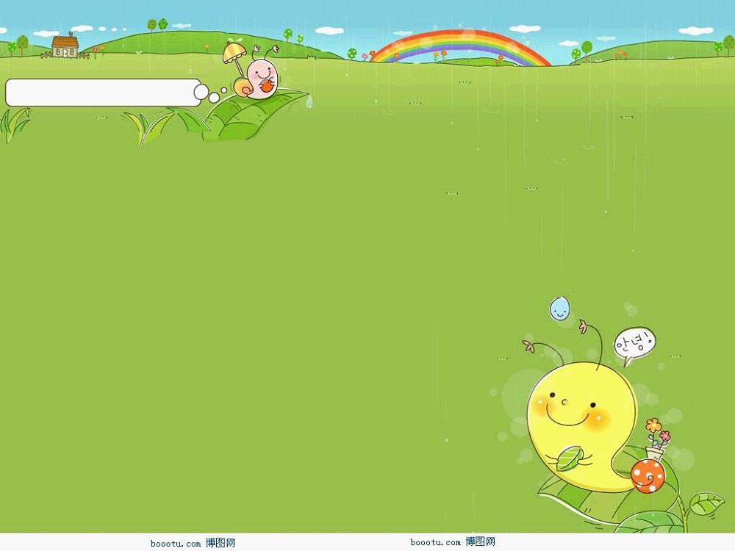
碧绿的湖水
碧绿的草地
碧绿的树叶
雪白的棉花
雪白的云朵
雪白的羊毛

Slide 24
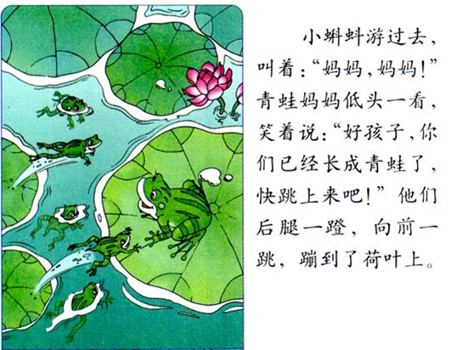
小蝌蚪游过去，叫着：“妈妈，妈妈！”青蛙妈妈低头一看，笑着说：“好孩子，你们已经长成青蛙了，快跳上来吧！”他们后腿一蹬，向前一跳，蹦到了荷叶上。

Slide 25
小蝌蚪游过去，叫着：“妈妈，妈妈！”青蛙妈妈低头一看，笑着说：“好孩子，你们已经长成青蛙了，快跳上来吧！”他们后腿一蹬，向前一跳，蹦到了荷叶上。

Slide 26
青蛙妈妈低头一看，笑着说：“好孩子，你们已经长成青蛙了，快跳上来吧！”他们后腿一（ ），向前一（ ），（ ）到了荷叶上。
蹬
跳
蹦

Slide 27
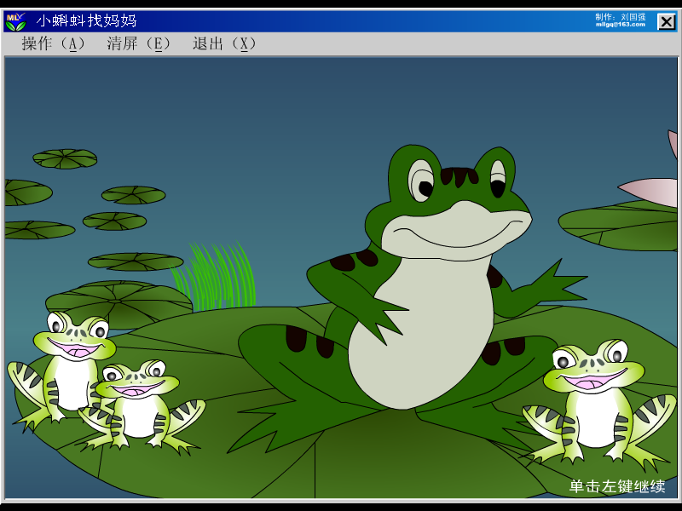
部分探究3
你们已经长成青蛙了。
已经 。

Slide 28
自由读2—6自然段，用“～ ～ ～ ～ ～ ～”画出描写小蝌蚪变化的句子。

Slide 29


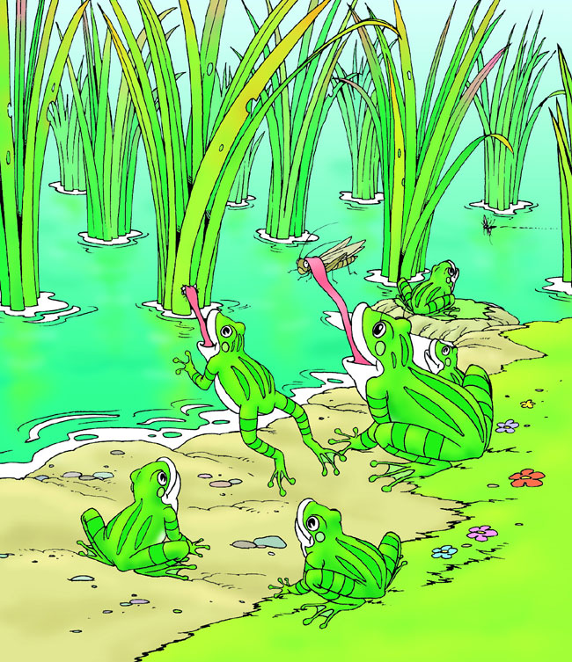
你能用自己的话说说
小蝌蚪的变化过程吗？
长出后腿
长出前腿
尾巴变短
尾巴消失

Slide 30
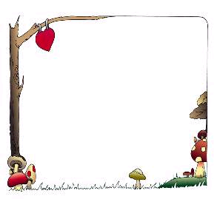

科学小知识
一只青蛙一天能吃七十多只害虫，一年消灭一万五千多只害虫。真是保护庄稼的能手，我们一定要保护它们哟！

Slide 31
填一填
池塘里有一群小蝌蚪，他们游啊游，过了几天，长出两条（ ），又过了几天，长出两条（ ），没过多久，（ ）不见了，变成了一只只能捉害虫的（ ）。
后腿
前腿
尾巴
青蛙

Slide 32
不知什么时候，小青蛙的尾巴已经不见了。他们跟着妈妈，天天去捉害虫。

Slide 33
大脑 披衣
灰身 露肚
长尾 鼓眼
小蝌蚪 找 妈妈
长出两条后腿 尾巴变短、不见
长出两条前腿

Slide 34
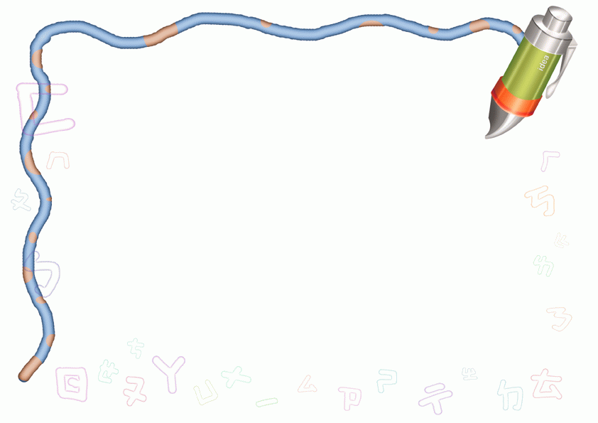
有
有事
有人
只有
有关
有名
有趣
我会写

Slide 35
在
现在
正在
在家
在理
在位
在场
我会写

Slide 36
什
什么
我会写

Slide 37
么
怎么
这么
那么
多么
我会写

Slide 38
变
变化
改变
变动
变法
变形
变样
我会写

Slide 39
条
条件
面条
纸条
柳条
条理
一条鱼
我会写

Slide 40
